Slide 1
Khởi động
Hãy xem clip sau và nêu cảm nhận của em
https://www.youtube.com/watch?v=UE5_Ebq-lYs

Slide 2
BẢN TIN HOA ANH ĐÀO
Nguyễn Vĩnh Nguyên

Slide 3
MỤC TIÊU
Chỉ ra được được cách đặt vấn đề độc đáo của tác giả
Trình bày được suy nghĩ, ý kiến về một vấn đề được gợi ra từ văn bản. (Năng lực sử dụng ngôn ngữ).
Có ý thức bảo vệ các di sản văn hóa, tích cực tham gia các hoạt động bảo vệ, phát huy giá trị của di sản văn hoá.

Slide 4
I. TÌM HIỂU CHUNG

Slide 5
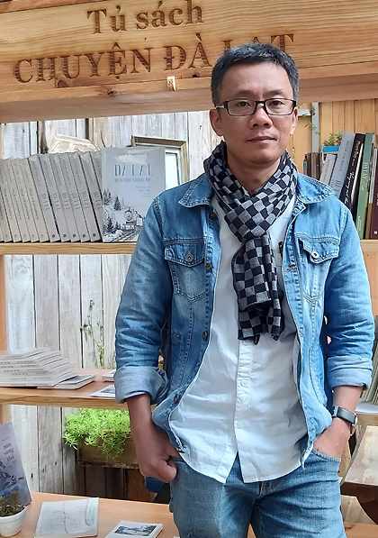
I. Tìm hiểu chung
1. Tác giả
- Nguyễn Vĩnh Nguyên sinh năm 1979, quê ở Ninh Thuận
- Ông là nhà thơ, nhà văn, nhà báo, tác giả nhiều cuốn sách về Ðà Lạt.
- Một số tác phẩm nổi tiếng: Tản văn Với Ðà Lạt, ai cũng là lữ khách, du khảo Ðà Lạt, một thời hýõng xa. Mới nhất là Ðà Lạt, bên dýới sýõng mù (biên khảo).

Slide 6
I. Tìm hiểu chung
2. Tác phẩm
- Thể loại: Tản văn
- Xuất xứ:Trích ra từ cuốn sách với Đà Lạt ai cũng là lữ khách.
- Phương thức biểu đạt: Tự sự, biểu cảm

Slide 7
I. Tìm hiểu chung
2. Tác phẩm
- Bố cục: 3 phần
+ Phần 1: Từ đầu…khi Đà Lạt giao mùa Đông-Xuân : Giới thiệu về người bạn kí giả của tác giả
+ Phần 2: Tiếp theo…cuộc vận động rộn ràng nhất thời: nói về bản tin hoa anh đào
+ Phần 3: Còn lại : tác giả mong ước trong tương lai có nhiều bản tin về loài hoa hơn

Slide 8
Trình bày những hiểu biết của em về loài hoa anh đào?

Slide 9
II. KHÁM PHÁ VĂN BẢN
Nhận xét về cách nêu vấn đề của tác giả?
1. Bản tin hoa anh đào
? Tìm trong đoạn 1 một cụm từ khái quát nội
dung vấn đề?
Những cách gọi khác nhau của vấn đề?

Slide 10
II. KHÁM PHÁ VĂN BẢN
1. Bản tin hoa anh đào
Thời gian: Xuất hiện mỗi năm một lần, vào tháng Chạp
- Nội dung của bản tin: Thay đổi theo từng năm
- Những khó khăn đầu tiên của người bạn tác giả khi mới viết một bản tin lạ
+ Người viết tin không biết nên bắt đầu từ đâu
+ Anh vẫn đưa ra quyết định: phải làm cho hoa anh đào bình đẳng với các bản tin khác trên đời.

Slide 11
II. KHÁM PHÁ VĂN BẢN
2. Ý kiến của tác giả về bản tin hoa anh đào.
- Suy nghĩ của tác giả về bản tin: Việc bản tin mỗi năm xuất hiện một lần theo tác giả vô cùng ý nghĩa
- Ý nghĩa tư duy trong nghề làm báo
+ Bản tin mang đến sức lan tỏa lớn đến mọi người
+ Tác giả muốn trong tương lai có nhiều bản tin về hoa tiếp theo
+ Mong muốn những bản tin rối rắm của xã hội bằng các bản tin về các loài hoa
Tâm hồn của con người sẽ được thanh lọc, thoải mái hơn

Slide 12
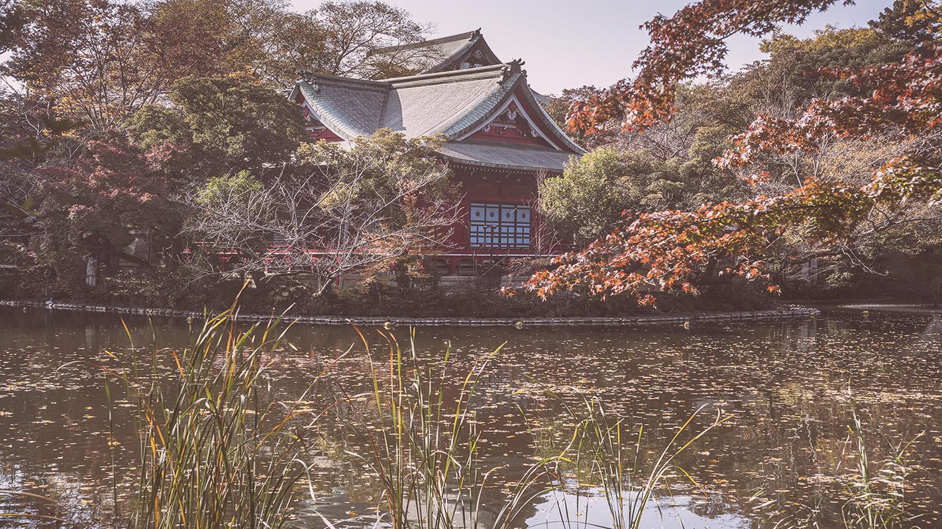
NÊU SUY NGHĨ VỀ LOÀI HOA EM YÊU THÍCH

